Slide 1



Dự báo giá và phân tích biến động cổ phiếu FPT bằng mô hình chuỗi thời gian
Thành viên:
Trần Thiên Lực — MSSV 24133037
Nguyễn Đức Học — MSSV 24162039
Lê Đặng Hoàng Anh — MSSV 24162006
Môn học: Lập trình R cho phân tích
Nhóm: 06
Giảng viên hướng dẫn: TS. Phan Thị Thể

Slide 2
Giới thiệu về đề tài và bài toán nghiên cứu
Cổ phiếu FPT là một trong những mã blue-chip trên sàn HOSE với lịch sử giao dịch dài và thanh khoản cao.
Phân tích chuỗi thời gian giúp hiểu hành vi giá và mức độ biến động.
Hai bài toán nghiên cứu:
Bài toán A: Dự báo mức giá đóng cửa — mô hình phức tạp có cải thiện so với Naive (random walk) không?
Bài toán B: Mô hình hóa conditional volatility — Student-t và bất đối xứng có cải thiện GARCH-Normal không?

Slide 3



Nguồn dữ liệu & Quy trình phân tích
Thu thập dữ liệu
Làm sạch dữ liệu
EDA
Thời gian: 2015–2026
Dữ liệu thô: 2.960 dòng
Dữ liệu sau làm sạch: 2.787 dòng
Kiểm định tính dừng
Mô hình dự báo
Mô hình GARCH
Đánh giá & Báo cáo

Slide 4

Kiểm tra chất lượng dữ liệu & Tạo biến
Tạo biến
Giá đóng cửa
(Close)
Kiểm tra | Kết quả
Ngày trùng | Không có
Giá ≤ 0 | Không có
Volume âm | Không có
Chất lượng dữ liệu | Đạt
Lưu ý
Log Price Log (Close)
Sử dụng chuỗi log return để xây dựng mô hình GARCH.
Không sử dụng trực tiếp giá cổ phiếu.
Log Return
(Lợi suất log)
2786
Log Return
Hợp lệ

Slide 5
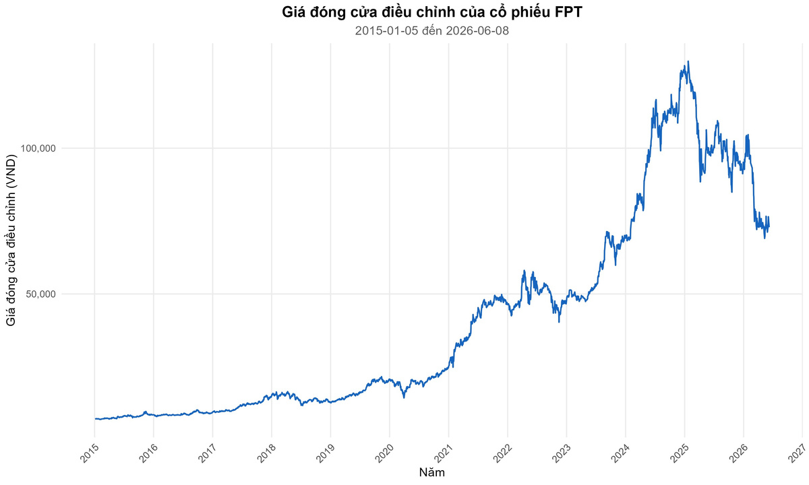
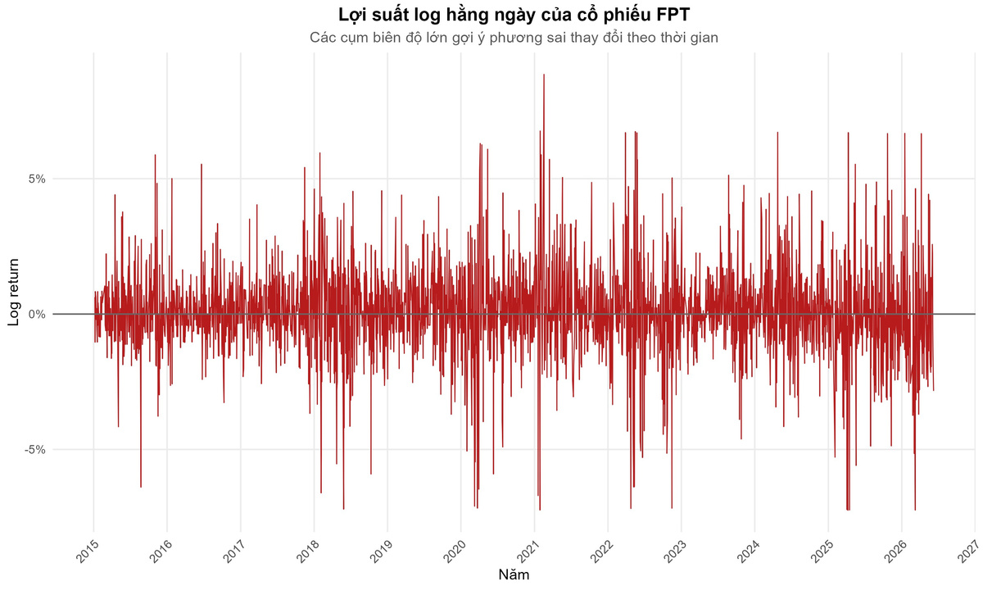
Diễn biến giá và lợi suất
Biểu đồ giá đóng cửa (close_price.png)
Biểu đồ log return (returns.png)
Nhận xét:
Giá cổ phiếu tăng trong dài hạn
Return dao động quanh 0

Slide 6
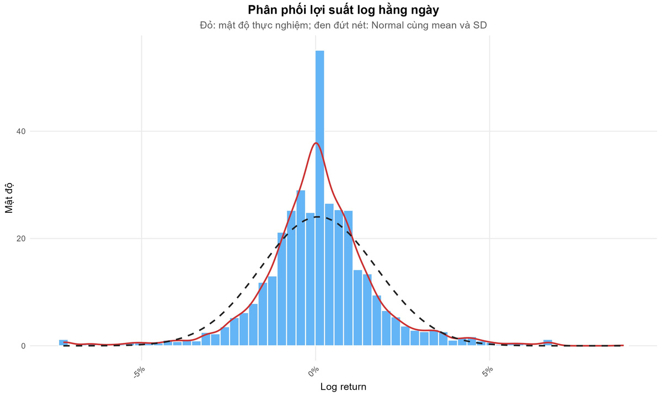
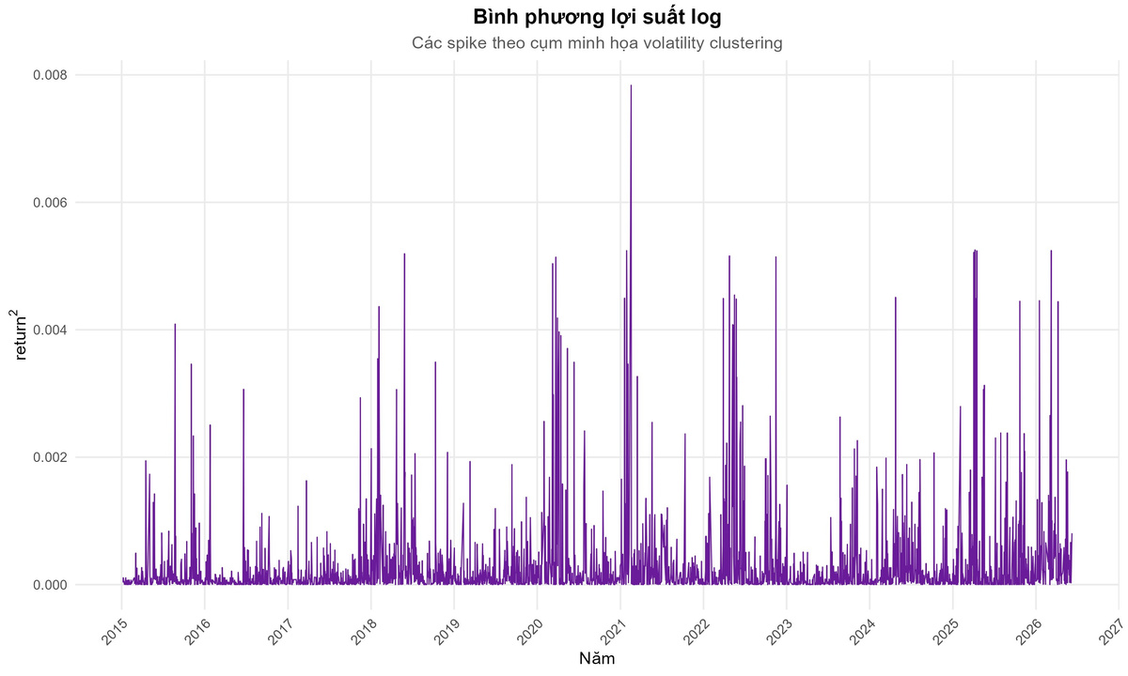
Diễn biến giá và lợi suất
Histogram (return_distribution.png)
Squared Returns (squared_returns.png)
Nhận xét:
Histogram có đuôi dày hơn phân phối chuẩn
Squared Returns xuất hiện các cụm biến động mạnh
→ Phù hợp áp dụng mô hình GARCH

Slide 7

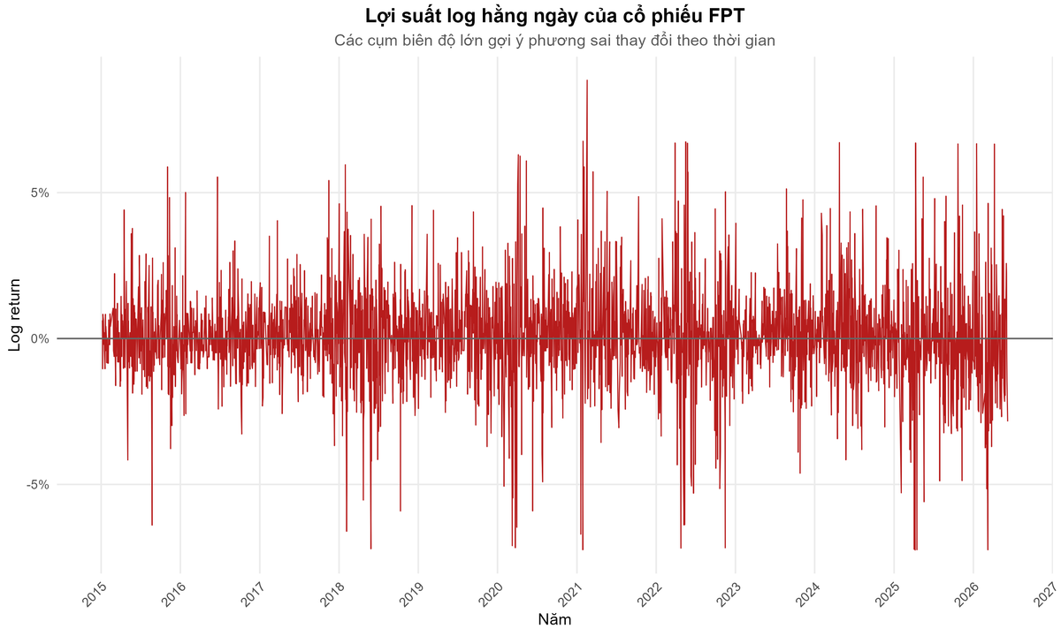
Kiểm định tính dừng (ADF)
Tính dừng là gì? Là khi dữ liệu có trung bình và phương sai ổn định, không bị xu hướng tăng/giảm vĩnh viễn chi phối. Nhiều mô hình chuỗi thời gian yêu cầu thành phần được mô hình hóa phải dừng. ARIMA có thể xử lý chuỗi giá không dừng bằng sai phân; ETS mô hình hóa level và trend thay đổi theo thời gian.
Giá đóng cửa (close) không dừng → Vẫn dùng cho mô hình dự báo giá (do ARIMA/ETS có cơ chế tự xử lý tính không dừng).
Lợi suất (return) đã dừng → Phù hợp làm đầu vào cho mô hình phương sai có điều kiện GARCH.
Kiểm định ADF: H₀​ = chuỗi không dừng; H₁​ = chuỗi dừng. (Nếu p-value < 5%, bác bỏ H₀​).
Chuỗi | ADF statistic | p-value | Kết luận (5%)
close | -1,7892 | 0,6676 | Chưa bác bỏ H₀​ (Không dừng)
log_close | -1,3194 | 0,8665 | Chưa bác bỏ H₀​ (Không dừng)
return | −13,7914 | ≤0,01 | Bác bỏ H₀​ → Đã dừng
Log return dao động quanh 0, nhưng biên độ thay đổi theo thời gian.

Slide 8
Giới thiệu mô hình và thuật toán dự báo giá
Lý do chọn mô hình
Naive & Drift: Đóng vai trò làm thước đo cơ sở. Kiểm tra giả thuyết liệu giá cổ phiếu có đi theo bước đi ngẫu nhiên (Random Walk) và hoàn toàn không thể dự báo?
ARIMA & ETS: Giá cổ phiếu có bị chi phối bởi mức tự tương quan quá khứ (ARIMA) hay xu hướng nội tại (ETS) không?
SARIMA: Kiểm định tính mùa vụ. Liệu xu hướng giao dịch có sự lặp lại đều đặn theo từng tuần (chu kỳ 5 phiên) hay không?
ETS Damped (Giới hạn đà tăng): Điều chuẩn mô hình sát với thực tế. Thêm lực hãm (Damped) để chặn đường dự báo đâm thẳng lên vô cực khi đang ở đà tăng nóng.
ARIMAX Lagged (Biến ngoại sinh): Mở rộng góc nhìn. Kiểm tra xem dòng tiền (khối lượng) và mức độ giằng co (biên độ giá) của hôm nay có tác động đến giá ngày mai không?
Gồm 7 mô hình dự báo
Mô hình | Thuật toán / Ý tưởng
Naive | Giá mai = giá hôm nay
Drift | Random walk có độ trôi trung bình
ARIMA | Tự hồi quy + sai phân + trung bình trượt
SARIMA | ARIMA + thành phần mùa vụ (thử nghiệm chu kỳ 5 phiên)
ETS | State-space: Error-Trend-Seasonality
ETS Damped | ETS với xu hướng tắt dần
ARIMAX Lagged | ARIMA + lag volume, lag range, lag return
Thiết kế đánh giá:
Holdout 30 phiên: Giữ lại 30 phiên cuối làm holdout
Rolling-origin CV: Đánh giá cuốn chiếu tịnh tiến để đo độ ổn định dài hạn.
Metric: Dùng RMSE, MAE, MAPE để đo độ lệch sai số (số càng nhỏ càng tốt).
Ljung-Box Test: Dùng để chẩn đoán xem phần dư có còn sót quy luật nào không.

Slide 9
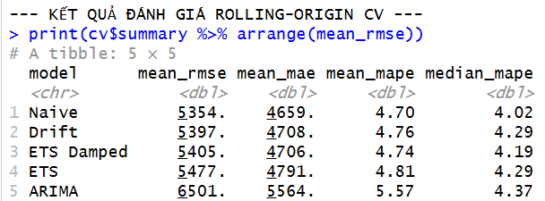
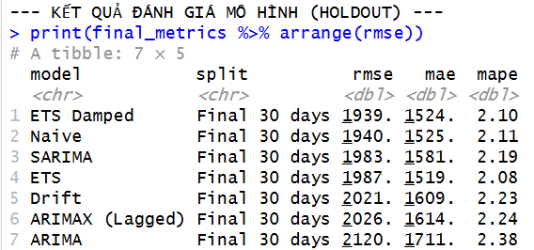
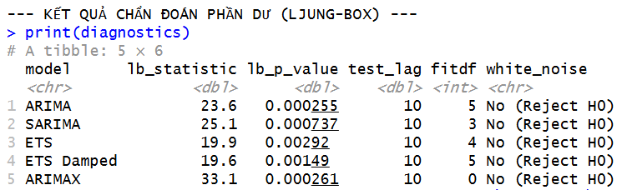
Đánh giá hiệu suất mô hình dự báo giá
Bảng kết quả Holdout (30 phiên):
Đánh giá hiệu suất:
Tập Holdout 30 phiên: ETS Damped có RMSE holdout thấp nhất (nhưng chỉ hơn Naive 0,72). Mô hình này không thắng hoàn toàn (ETS có MAPE 2,08%, thấp hơn ETS Damped 2,10%).
Tập Rolling-origin CV: Khi thử nghiệm cuộn trên nhiều giai đoạn khác nhau của lịch sử, mô hình ngây thơ Naive lại là mô hình ổn định nhất.
Kiểm định Ljung-Box: Tất cả các mô hình đều thất bại trong việc đưa sai số về dạng nhiễu trắng (vẫn còn hiện tượng tự tương quan phần dư).
Kết luận rút ra: Không có bằng chứng nào cho thấy các mô hình phức tạp đánh bại được thuật toán ngây thơ Naive một cách ổn định. Trong dữ liệu và thiết kế đánh giá hiện tại, benchmark Naive rất cạnh tranh, cho thấy mức giá FPT khó dự báo ổn định bằng các mô hình phức tạp đã thử.

Slide 10

Bài toán conditional volatility
Forecast giá trả lời mức giá kỳ vọng; GARCH trả lời mức biến động có điều kiện.
Log return: rₜ = log(Pₜ) − log(Pₜ₋₁); chuỗi dừng theo ADF.
Return dao động quanh 0 nhưng rₜ² xuất hiện theo cụm lớn/nhỏ → volatility clustering.
ARCH-LM: H₀ = không có ARCH effect; p ≈ 1,09 × 10⁻³⁸ → bác bỏ H₀.
Quyết định: dùng 2.786 log returns để mô hình hóa variance thay đổi theo thời gian.

Slide 11


Lý thuyết về GARCH(1,1)
Ký hiệu | Ý nghĩa trong dự án
μ | Conditional mean của log return
εₜ | Shock return ngoài dự kiến, không phải sai số giá
σₜ | Conditional volatility tại phiên t
zₜ | Standardized innovation, có mean 0 và variance 1
ω | Mức variance nền trong phương trình sGARCH
α | Mức phản ứng với shock mới
β | Mức ghi nhớ volatility quá khứ
α + β | Persistence của sGARCH; gần 1 nghĩa là shock tiêu tan chậm
Return được tách thành mean và innovation.
Innovation bằng volatility có điều kiện nhân standardized shock.
Trong variance equation, omega là nền dài hạn, alpha đo phản ứng với tin mới qua bình phương shock hôm trước, còn beta đo trí nhớ của variance hôm trước.
Với sGARCH, alpha cộng beta gần 1 cho thấy tác động volatility tồn tại lâu.
Công thức cộng này không áp dụng máy móc cho eGARCH.
GARCH không dự báo trực tiếp giá cổ phiếu mà ước lượng mức biến động có điều kiện của log return.
Volatility hôm nay được cập nhật từ shock mới và volatility trong quá khứ; vì vậy mô hình phù hợp với hiện tượng biến động tập trung theo cụm.

Slide 12
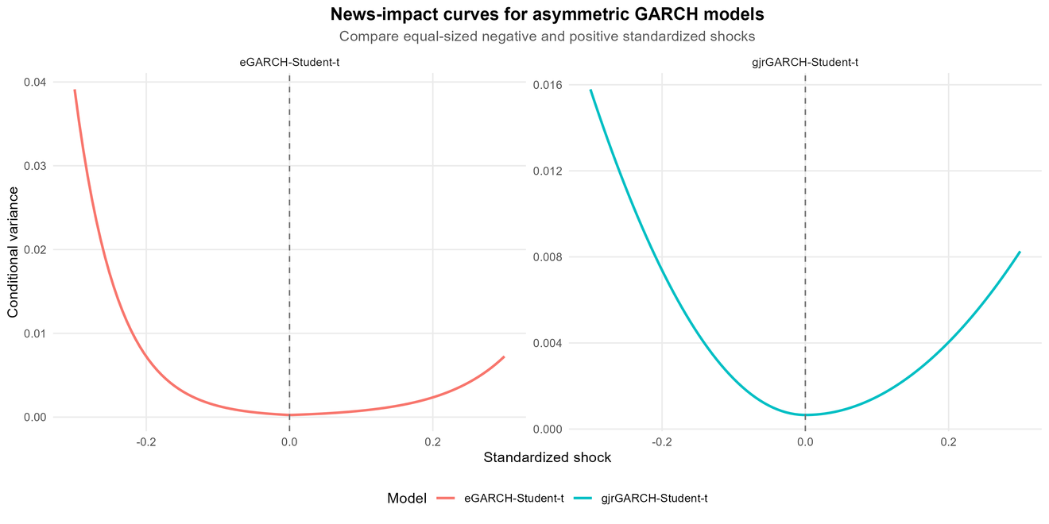
Thử bốn specification GARCH
Mô hình | Distribution | Ý tưởng chính
sGARCH(1,1) | Normal | Baseline đối xứng
sGARCH(1,1) | Student-t | Xử lý heavy tails
eGARCH(1,1) | Student-t | Log variance + bất đối xứng
GJR-GARCH(1,1) | Student-t | Indicator cho shock âm
Normal → Student-t: histogram và Q-Q plot cho thấy return có heavy tails.
Đối xứng → bất đối xứng: shock âm và dương có thể tác động khác nhau đến volatility.
Cả bốn dùng cùng response, sample và ARMA(0,0) → AIC/BIC mới so sánh được
Bốn specification được chọn theo từng bước có chủ đích. Nhóm bắt đầu bằng sGARCH-Normal làm baseline, chuyển sang Student-t vì return có đuôi dày, sau đó thử eGARCH và GJR-GARCH để kiểm tra phản ứng bất đối xứng của volatility.

Slide 13
Tiêu chí đánh giá
Nhóm tiêu chí | Câu hỏi cần trả lời
Convergence | Thuật toán tối ưu có hội tụ không? (0 = đạt)
AIC/BIC | Fit tương đối có tốt sau khi phạt độ phức tạp không?
Ljung-Box residual | Mean dynamics còn bị bỏ sót không?
Ljung-Box squared + ARCH-LM | ARCH effect còn sót sau fit không?
Sign-bias | Còn phản ứng bất đối xứng chưa mô hình hóa không?
Nyblom | Tham số có ổn định theo thời gian không?
Pearson GOF | Distribution giả định có phù hợp không?
·Không chọn model chỉ vì AIC nhỏ nhất; cần cân bằng fit và diagnostics.
·P-value ≥ 0,05 chỉ là chưa bác bỏ H₀, không chứng minh model hoàn hảo.
Nhóm không chọn mô hình chỉ dựa vào AIC. Một mô hình phù hợp còn phải hội tụ, loại bỏ dependence còn sót trong residual, có tham số tương đối ổn định và có distribution phù hợp. Do đó kết luận được hình thành từ nhiều diagnostics.

Slide 14
Kết quả kiểm định
Diagnostic | sGARCH-N | sGARCH-t | eGARCH-t | GJR-t | Kết quả
LB residual | 0,817 | 0,859 | 0,877 | 0,868 | ✅ Cả 4
LB squared | 0,881 | 0,783 | 0,842 | 0,632 | ✅ Cả 4
ARCH-LM | 0,81 | 0,494 | 0,646 | 0,366 | ✅ Cả 4
Sign-bias joint | 0,103 | 0,06 | 0,102 | 0,086 | ✅ Cả 4
Nyblom (stat/crit) | 12,90/1,24 | 11,89/1,47 | 1,50/1,68 | 27,35/1,68 | ✅ eGARCH
Pearson GOF | ≈ 0 | 1,4 × 10⁻¹¹ | 2,0 × 10⁻¹⁵ | 5,4 × 10⁻¹⁴ | ❌ Cả 4
P-value ≥ 0,05 (chưa bác bỏ H₀) được xem là đạt đối với 4 kiểm định đầu tiên. Riêng kiểm định Nyblom so sánh test statistic với critical value. Cả 4 mô hình đều giải quyết được các hiệu ứng phương sai, nhưng chỉ eGARCH là có tham số ổn định qua thời gian.

Slide 15
Đánh giá hiệu suất mô hình
Model | AIC | Persistence | Core diag. | Nyblom stable?
GJR-GARCH-t | −5,6344 | 0,9857 | Đạt | ❌ Không
eGARCH-t | −5,6331 | 0,9627 | Đạt | ✅ Có
sGARCH-t | −5,6317 | 0,9891 | Đạt | ❌ Không
sGARCH-N | −5,5073 | 0,9645 | Đạt | ❌ Không
Lựa chọn: eGARCH-Student-t là ứng viên cân bằng vì:
AIC chỉ kém GJR khoảng 0,00137.
Core residual diagnostics đạt + Nyblom stability đạt.
Tuy nhiên Pearson GOF bác bỏ distribution fit → đây là hạn chế.
GJR-GARCH-t có AIC thấp nhất nhưng không đạt Nyblom joint stability. eGARCH-t chỉ kém 0,00137 AIC, đồng thời đạt core diagnostics và Nyblom stability, nên được chọn là ứng viên cân bằng. Đây không phải mô hình hoàn hảo vì Pearson GOF vẫn bác bỏ distribution fit.

Slide 16
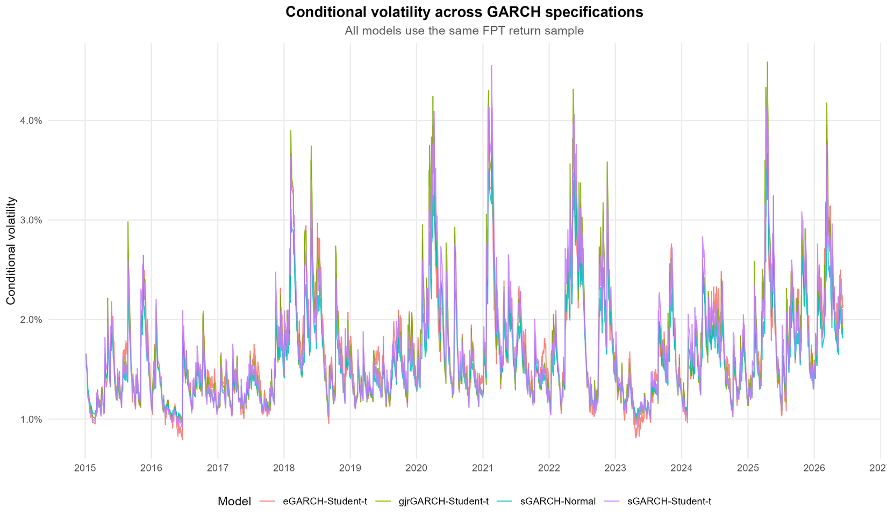
So sánh các mô hình
Bốn mô hình nhận diện các giai đoạn volatility cao khá tương đồng, nhưng khác nhau về độ lớn tại các đỉnh. Biểu đồ thể hiện conditional volatility lịch sử, không phải dự báo giá và không tự xác định nguyên nhân của các cú sốc.

Slide 17
Kết luận
Giá không dừng; log return dừng và có ARCH effect.
ETS Damped dẫn holdout rất sát Naive; Naive dẫn rolling-CV.
Chưa có model phức tạp cải thiện benchmark một cách ổn định.
Student-t cải thiện fit rõ rệt so với Normal.
eGARCH-Student-t cân bằng tốt nhất giữa fit, diagnostics và stability.
Pipeline R tái lập được toàn bộ: dữ liệu → bảng → hình → báo cáo Word.
Tóm lại, log return của FPT có ARCH effect và Student-t phù hợp tương đối hơn Normal. Trong bốn specification đã thử, eGARCH-Student-t tạo cân bằng tốt nhất giữa độ phù hợp, residual diagnostics và stability, nhưng kết quả vẫn cần được hiểu trong phạm vi dữ liệu và phương pháp của dự án.

Slide 18
Hạn chế và hướng phát triển
Hạn chế:
Holdout ngắn (30 phiên); holdout và rolling-CV chưa đồng nhất.
ARIMAX/SARIMA chưa có CV cùng coverage để so sánh công bằng.
3/4 GARCH không đạt Nyblom joint stability; Pearson GOF bác bỏ ở cả 4.
Chưa đánh giá volatility forecast ngoài mẫu (VaR backtest).
Kết quả phục vụ học thuật, không phải khuyến nghị đầu tư.
Kết quả hiện tại đủ để mô tả conditional volatility trong mẫu nhưng chưa đủ cho một hệ thống quản trị rủi ro thực tế.
Hướng phát triển tiếp theo là đánh giá Rolling CV cho tất cả models, VaR backtest, thử skewed-t/GED.

Slide 19
Bảng phân công công việc
Thành viên | Tỷ lệ | Phạm vi đóng góp | Thời gian thực hiện | Các file phụ trách chính
Trần Thiên Lực (24133037) | 30% | Nguồn dữ liệu, cleaning, quality checks và EDA | 25/05/2026 – 19/06/2026 | Notebook, R/01, R/02, dữ liệu và hình EDA
Nguyễn Đức Học (24162039) | 35% | ADF, forecast framework, benchmark, rolling CV và diagnostics | 25/05/2026 – 19/06/2026 | R/03, bảng/hình forecast
Lê Đặng Hoàng Anh (24162006) | 35% | GARCH variants, diagnostics, comparison và tích hợp báo cáo | 25/05/2026 – 19/06/2026 | R/04-R/06, Word và khung slide
Mã nguồn dự án:
https://github.com/ledanghoanganh/fpt-stock-analysis-with-R-programming-language

Slide 20


THANKS FOR
LISTENING

